Slide 1

ARDUINO
Señales PWM
11/01/2018

Slide 2
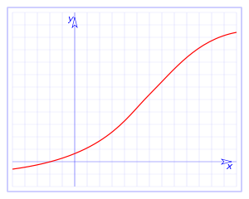
¿Qué son las señales analógicas?
A diferencia de las señales digitales, las señales analógicas pueden representarse con funciones continuas, cuyo dominio es el de los números reales.

Slide 3
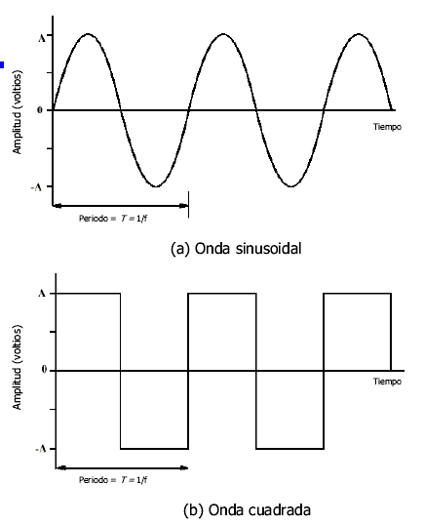
¿Qué son las señales analógicas?
Analógica: Toma valores en el dominio de los reales.
Digital: Sólo toma valores discretos.

Slide 4
¿Qué es PWM?
Arduino no puede generar señales analógicas de forma “natural”, sino que utiliza una técnica conocida como PWM (Pulse-Width Modulation) o Modulación por Ancho de Pulso para simularlas.

Slide 5
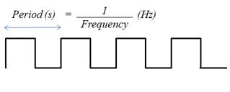
Conceptos fundamentales
Periodo
Tiempo total que dura un ciclo

Slide 6
Conceptos fundamentales
Periodo
Periodo de 1.5 segundos
3 segundos
Periodo de 0.5 segundos
0.5 segundos

Slide 7
Conceptos fundamentales
Frecuencia
Cantidad de ciclos por segundo

Slide 8
Conceptos fundamentales
Frecuencia
Frecuencia de 1 Hz
2 segundos
Periodo de 2 Hz
0.5 segundos

Slide 9
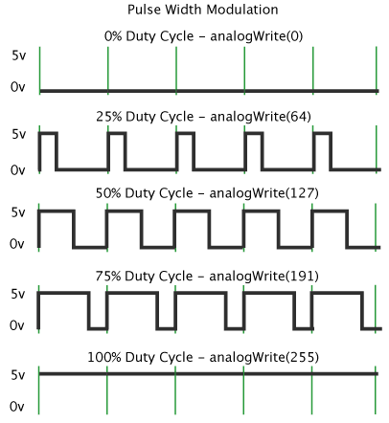
Conceptos fundamentales
Duty Cycle o Ciclo de trabajo
Porcentaje de un ciclo en que la señal es distinta de 0 Volts

Slide 10
PWM
A frecuencias altas modificar el ciclo de trabajo resulta en modificar el voltaje entregado por Arduino.

Slide 11
PWM
Por ejemplo:
A una frecuencia alta modificar el ciclo de trabajo a 20% nos daría como resultado un voltaje de 1 Volt.
5Volts * 0.2 = 1 Volt

Slide 12
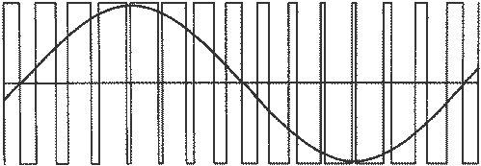
PWM
Podemos así hacer que una serie de señales digitales se parezcan en comportamiento a una señal analógica

Slide 13
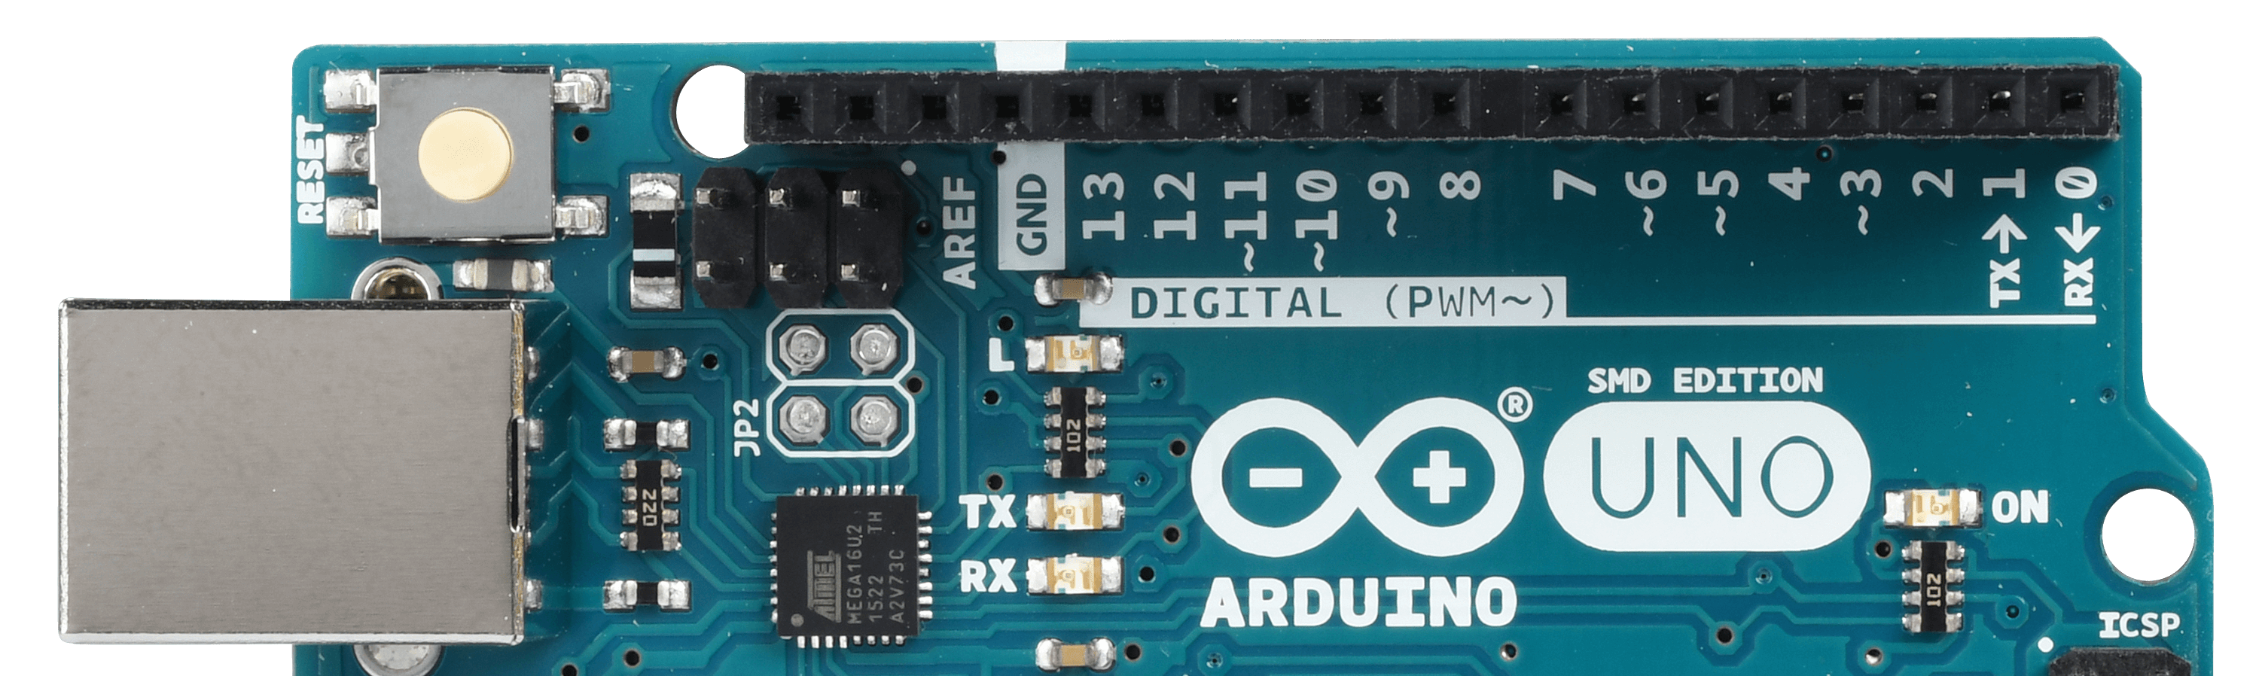
PWM en Arduino
El PWM puede usarse en los pines digitales marcados con la virguililla (~)

Slide 14
Frecuencia de PWM
En Arduino UNO los pines PWM funcionan a una frecuencia de 490 Hz

Slide 15
PWM en Arduino
La función analogWrite() nos permitirá implementar la técnica de PWM en nuestro Arduino. Recibe dos parámetros:
El pin en el que enviaremos la señal
Un valor de 0 a 255 para indicar el porcentaje del ciclo de trabajo
Valor | Ciclo de trabajo | Voltaje
0 | 0% | 0 Volts
63 | 25% | 1.25 Volts
127 | 50% | 2.5 Volts
190 | 75% | 3.75 Volts
255 | 100% | 5 Volts

